Slide 1






TRÒ CHƠI
ĐÀO VÀNG
BẮT ĐẦU

Slide 2







100$
150
50$
20$
100$
10$
150$
50$
20$

Slide 3

en

Slide 4
ên

Slide 5
in

Slide 6
mèn

Slide 7
sen

Slide 8
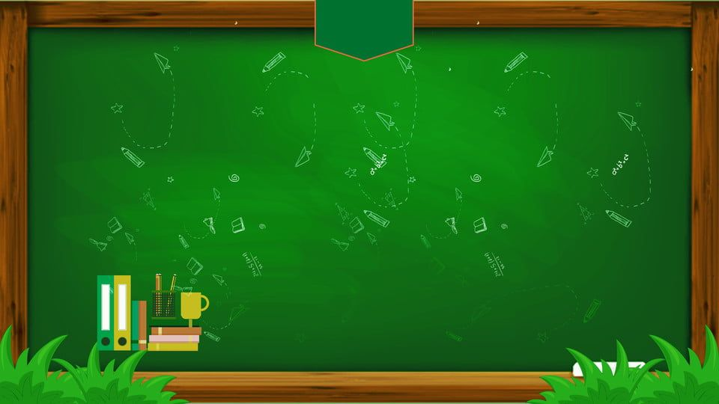


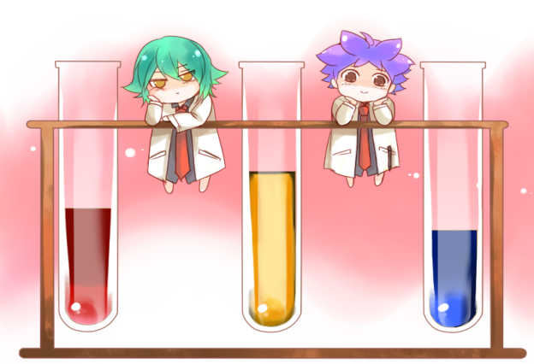

CHÀO MỪNG QUÝ THẦY CÔ
ĐẾN DỰ GIỜ
Môn Tiếng Việt
Bài 34: am ăm âm

Slide 9


Tiết 1

Slide 10
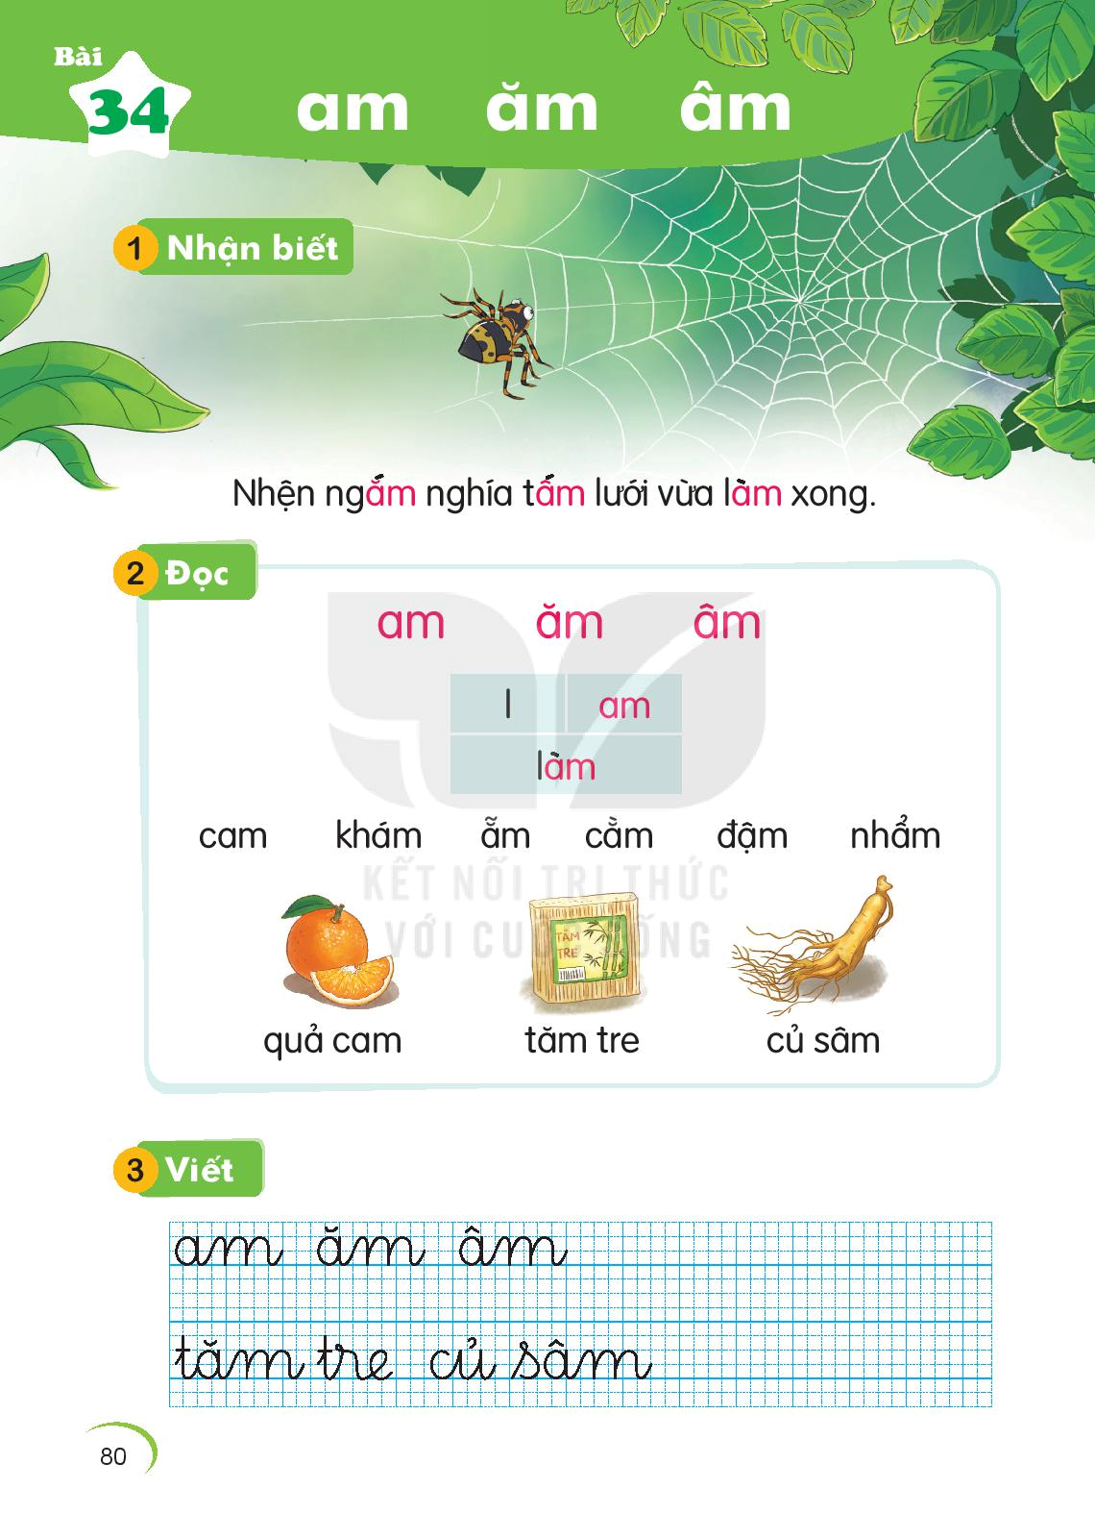
Nhện ngắm nghía tấm lưới vừa làm xong.

Slide 11
2.Đọc
am ăm âm
l | am
làm
cam khám ẵm cằm đậm nhẩm

Slide 12
quả cam
tăm tre
củ sâm

Slide 13
4.Viết

Slide 14
Tiết 2

Slide 15


4.Đọc

Slide 16
C
Các em thấy môi trường sống của loài vật như thế nào?

Slide 17





CẢM ƠN THẦY CÔ
VÀ CÁC EM HỌC SINH
The end

